Slide 1
Opis rozwiązania problemu nr 1

Slide 2
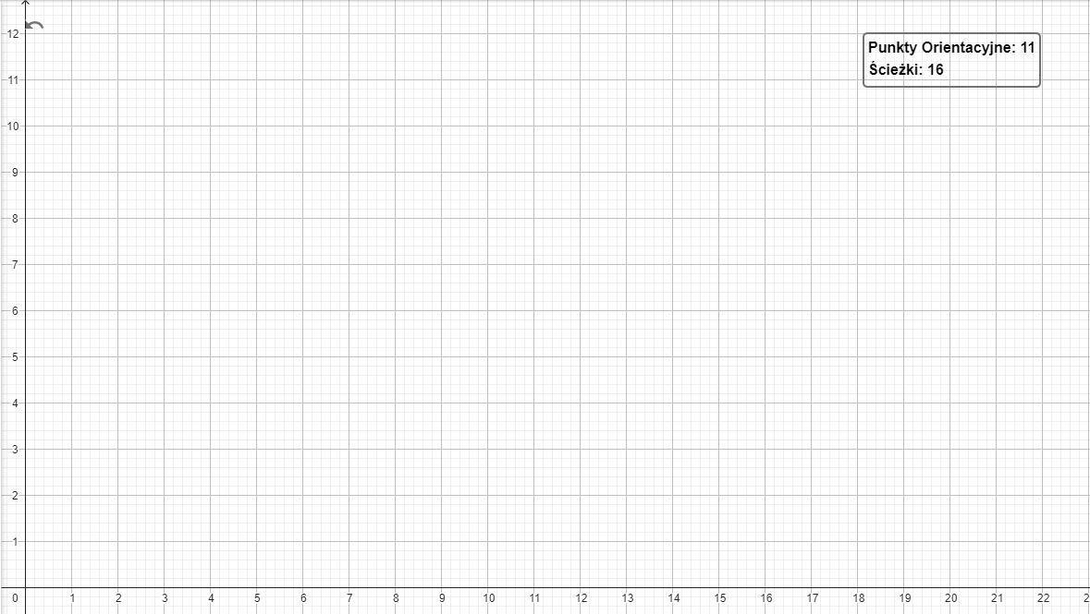

Slide 3
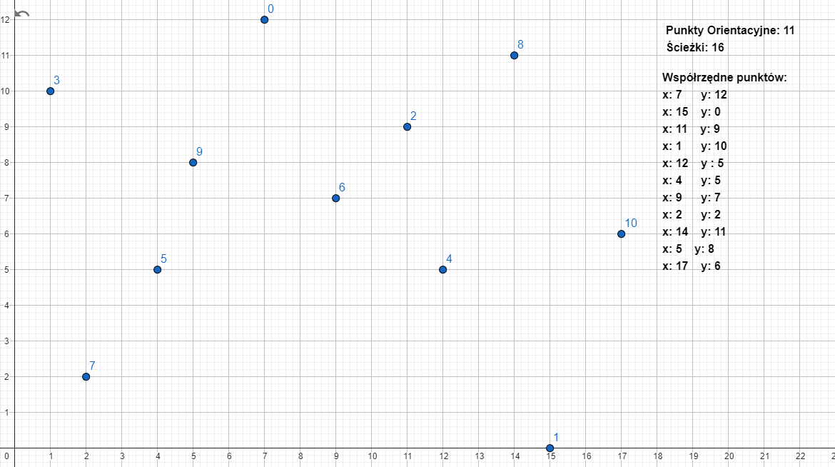

Slide 4
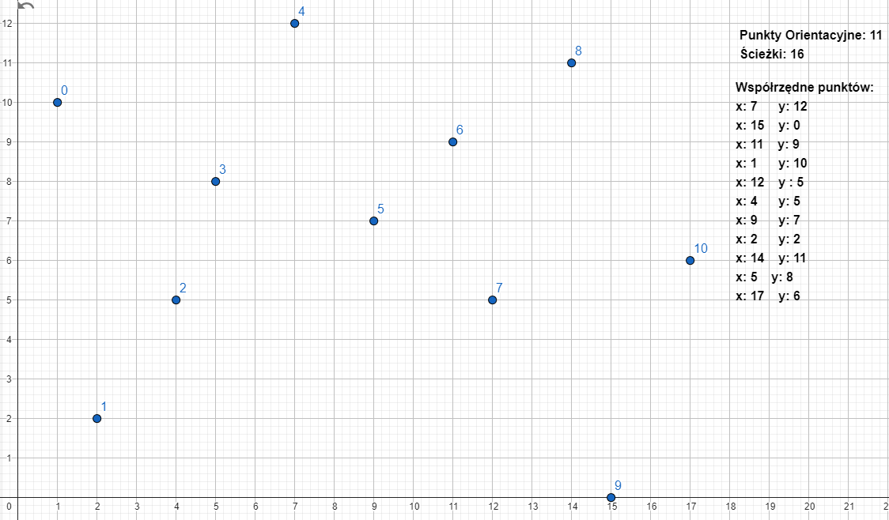

Slide 5
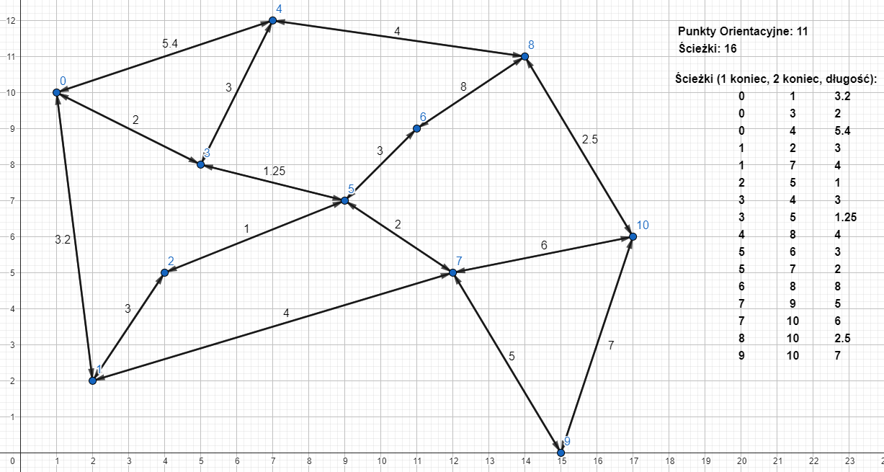

Slide 6
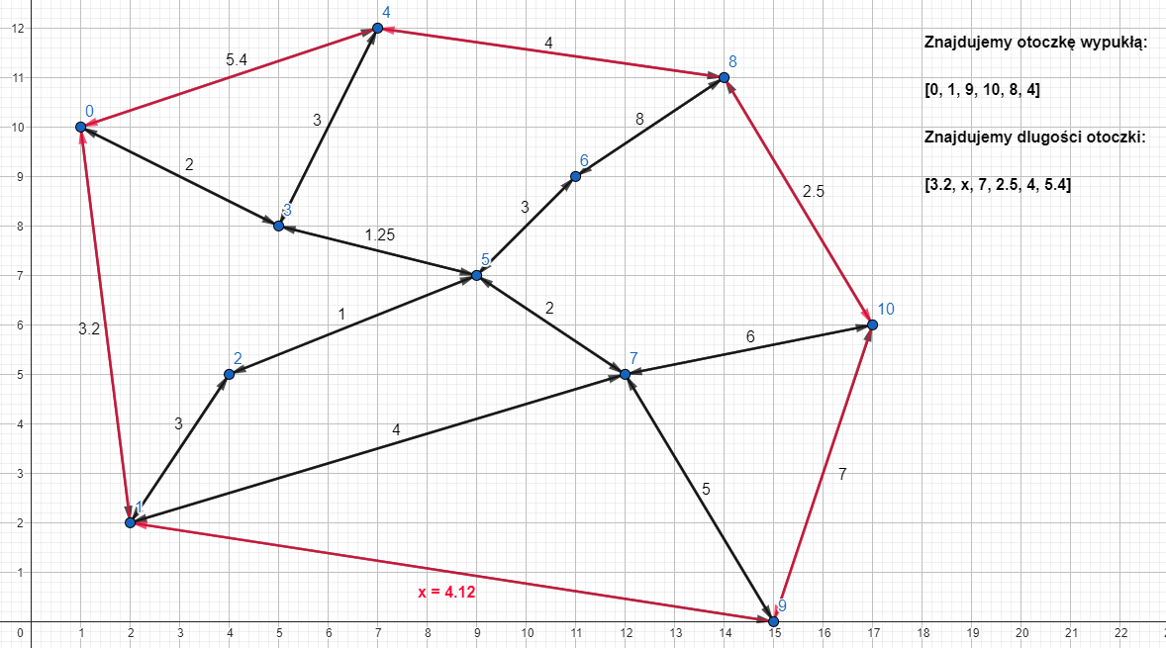
Algorytm Jarvisa

Slide 7
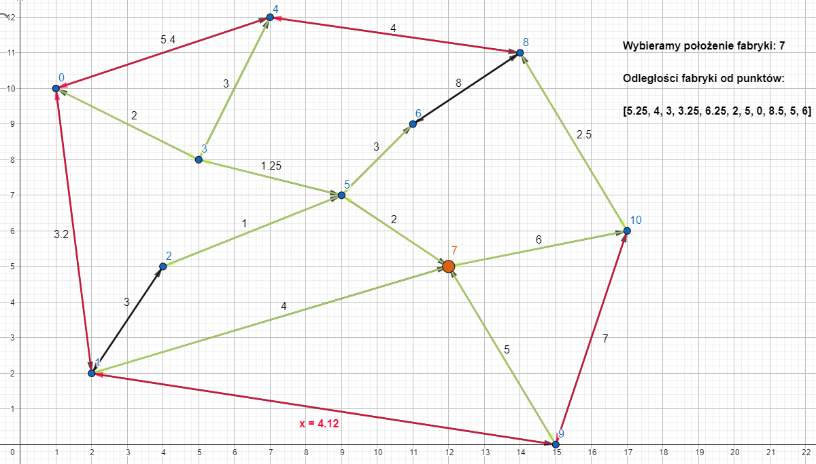
Algorytm Dijkstry

Slide 8
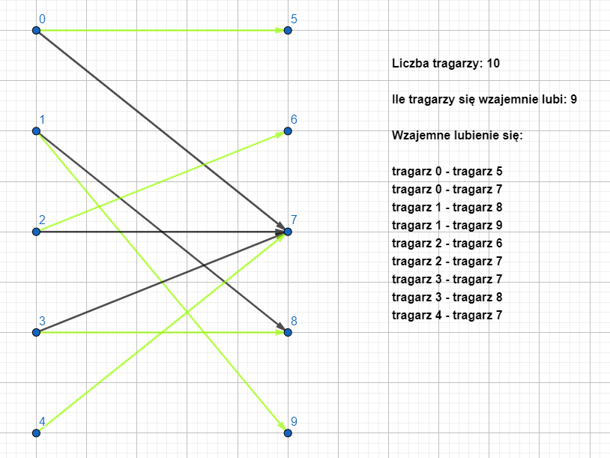
Algorytm Hopcrofta-Karpa

Slide 9
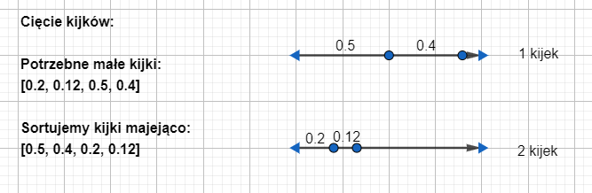
Problem plecakowy

Slide 10
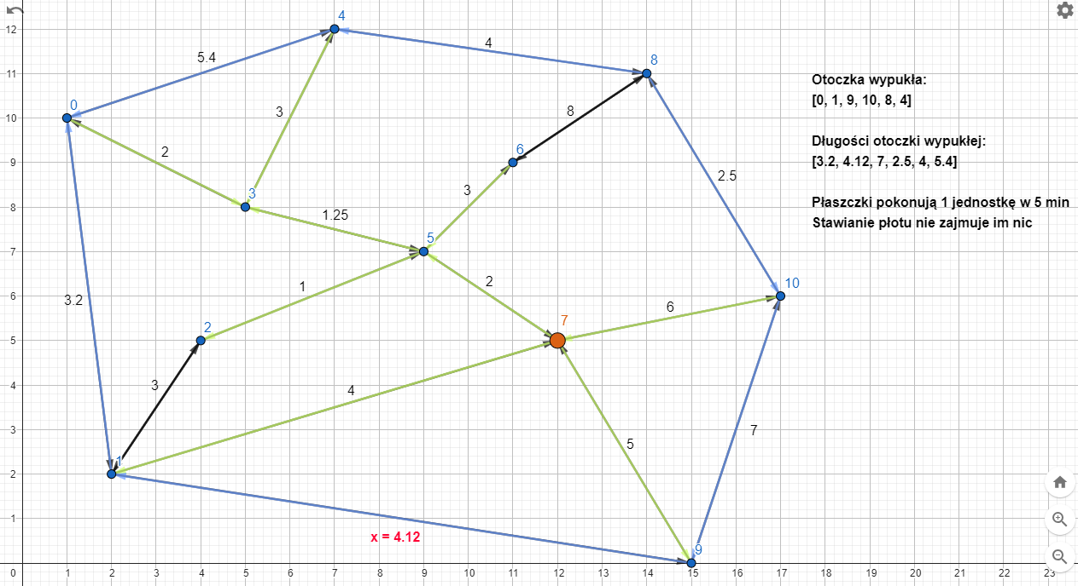

Slide 11
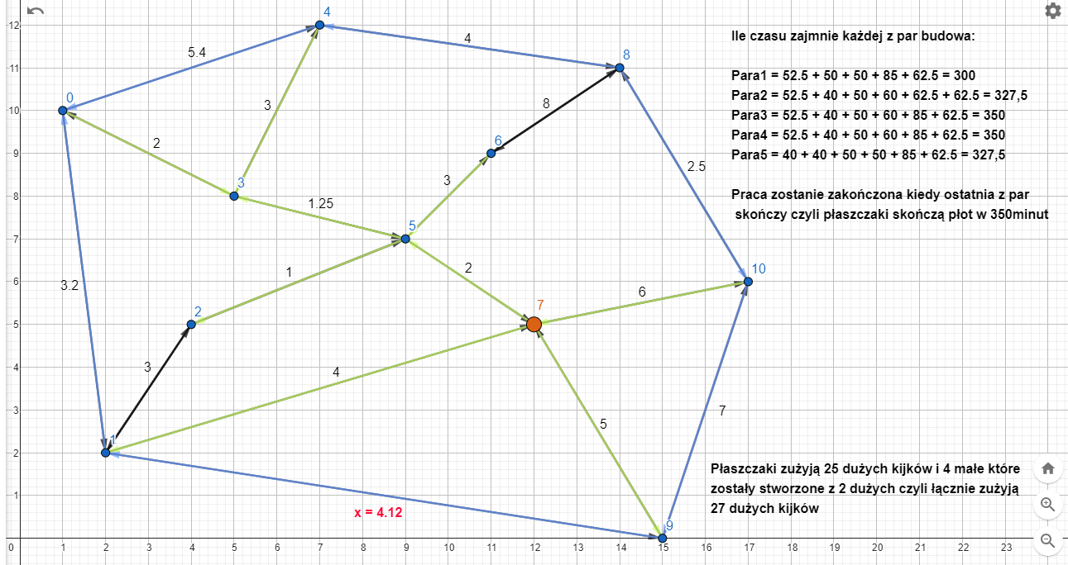

Slide 12
Złożoności
Znalezienie otoczki wypukłej: O(nh), gdzie n to liczba punktów, a h to liczba punktów na otoczce wypukłej.
Znalezienie nakrótszych ścieżek: O((V+E)logV), gdzie V to liczba wierzchołków, a E to liczba krawędzi.
Dobranie płaszczaków w pary: O(sqrt(V)E), gdzie V to liczba wierzchołków w grafie, a E to liczba krawędzi.
Cięcie kijków: W najgorszym przypadku (pow(n, 2)).

Slide 13
Opis rozwiązania problemu nr 2

Slide 14
Złożoności
Podsumowanie
Algorytm Boyera-Moore'a: O(n + m) w najgorszym przypadku O(n*m)
Algorytm Huffmana: O(n + k log k), gdzie k to liczba unikalnych znaków (maksymalnie 26)

Slide 15
Działanie algorytmu huffmana
Wpisujemy słowo POLI
I nasza kolejka priorytetowa wygląda w ten sposób
Kolejka priorytetowa (min heap): [i: 1, l: 1, o: 1, p: 1]

Slide 16
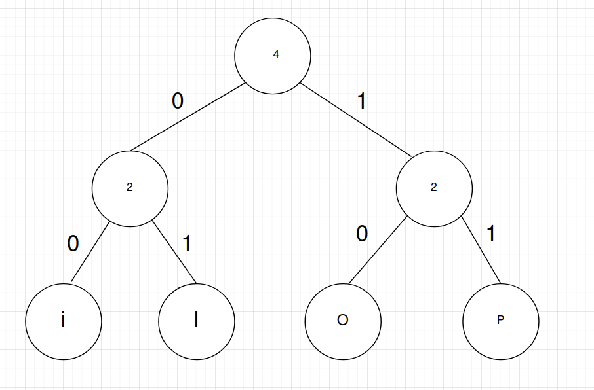
W jaki sposób tworzę drzewo Huffmana?

Slide 17
1.krok
Przeszukujemy naszą kolejkę min Heap i wybieramy te dwa węzły o najmniejszej liczbie wystąpień i tę które mają najmniejszy kod ascii (min heap): [i: 1, l: 1, o: 1, p: 1] wybieramy i, l i tworzymy nasze pierwsze korzenie i dodajemy im rodzica który jest łączną liczbą wystąpień tych liter w tym przypadku tworzymy rodzica '2'

Slide 18
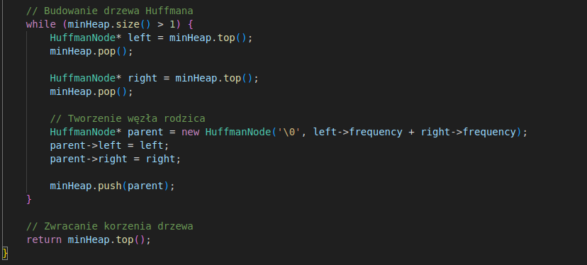
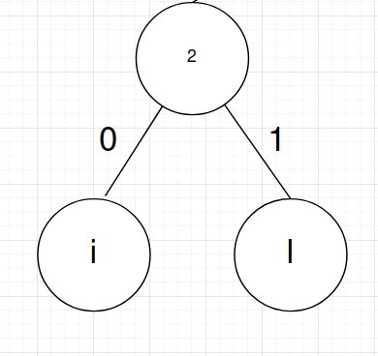
(min heap): [i: 1, l: 1, o: 1, p: 1]

Slide 19
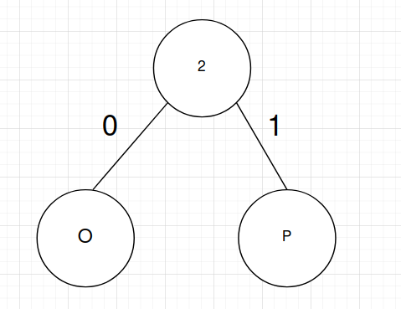
Dalsze kroki...
Nasza kolejka wygląda tak (min heap): [p: 1, o: 1,\0: 2] wiec wyciągamy 'p' oraz 'o' analogicznie tworzymy nasze drugie korzenie

Slide 20
(min heap): [\0: 2, \0: 2] wyjmujemy nasze pozostałe węzły i powstaje całe drzewo

Slide 21
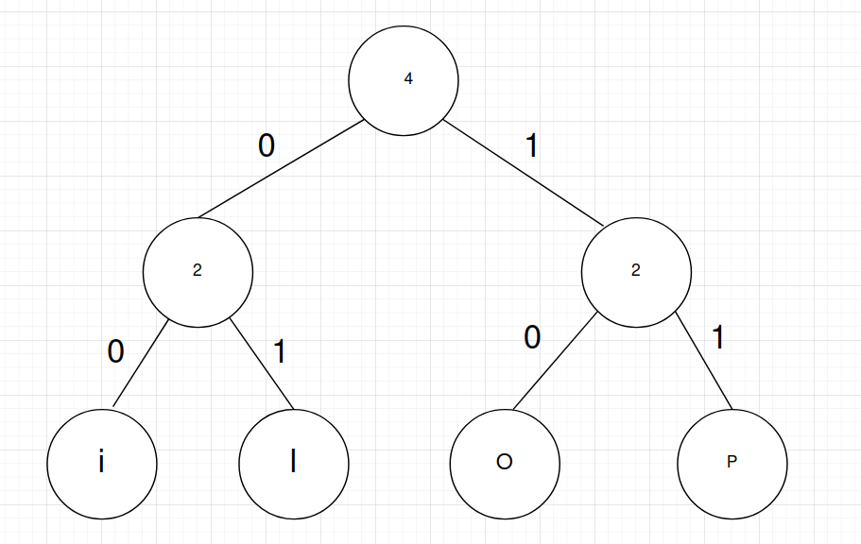
(min heap): [\0: 4]

Slide 22
Działanie algorytmu Boyera-moora
Przykład
Mamy tekst (opowieść): ABACABADZYACA i wzorzec, który chcemy znaleźć: ABA

Slide 23
Krok 1: Przygotowanie tablicy przesunięć (last_fill)
Najpierw tworzymy tablicę przesunięć dla wzorca ABA:
litera: tablica zawierająca wszystkie litery alfabetu angielskiego od a do z.
liczba: tablica zawierająca dla każdej litery alfabetu ostatnie wystąpienie tej litery we wzorcu.
Dla wzorca ABA, tablica przesunięć będzie wyglądać następująco:
litera: [a, b, c, d, ..., z]
liczba: [2, 1, -1, -1, ..., -1]

Slide 24
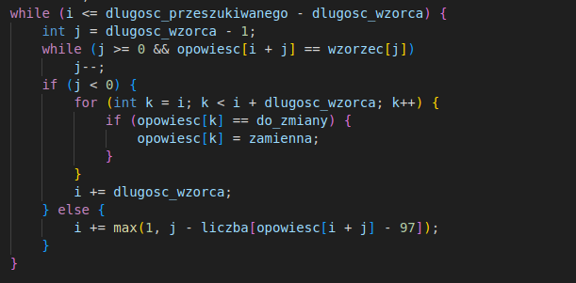
litera: [a, b, c, d, ..., z] liczba: [2, 1, -1, -1, ..., -1]
ABACABADZYACA
ABA
A (pozycja 2 wzorca) == A (pozycja 2 tekstu) -> zgodność
B (pozycja 1 wzorca) == B (pozycja 1 tekstu) -> zgodność
A (pozycja 0 wzorca) == A (pozycja 0 tekstu) -> zgodność

Slide 25
Przesuwany na index 3
ABACABADZYACA
- - ABA
A (pozycja 2 wzorca) == B (pozycja 5 tekstu) -> Brak zgodności
Sprawdzamy tablice last_fill i patrzymy czy występuje nasza literka i tak występuje na pozycji nr 1 więc przesuwamy nasz wzorzec o 1
litera: [a, b, c, d, ..., z]
liczba: [2, 1, -1, -1, ..., -1]

Slide 26
ABACABADZYACA
- - - ABA
A (pozycja 2 wzorca) == A (pozycja 7 tekstu) -> zgodność
B (pozycja 1 wzorca) == B (pozycja 6 tekstu) -> zgodność
A (pozycja 0 wzorca) == A (pozycja 5 tekstu) -> zgodność
Występowanie wzorca na pozycji 5
litera: [a, b, c, d, ..., z]
liczba: [2, 1, -1, -1, ..., -1]

Slide 27
ABACABADZYACA
- - - - - -ABA
A (pozycja 2 wzorca) == Y (pozycja 9 tekstu)
Sprawdzamy czy Y występuje w tablicy last_fill nie występuje to przesuwamy o długość wzorca
litera: [a, b, c, d, ..., z]
liczba: [2, 1, -1, -1, ..., -1]

Slide 28
ABACABADZYACA
- - - - - - - - -ABA
A (pozycja 2 wzorca) == A (pozycja 12 tekstu) -> zgodność
B (pozycja 1 wzorca) == C (pozycja 11 tekstu) -> brak zgodności
A (pozycja 0 wzorca) == A (pozycja 10 tekstu) -> zgodność
Koniec.

Slide 29
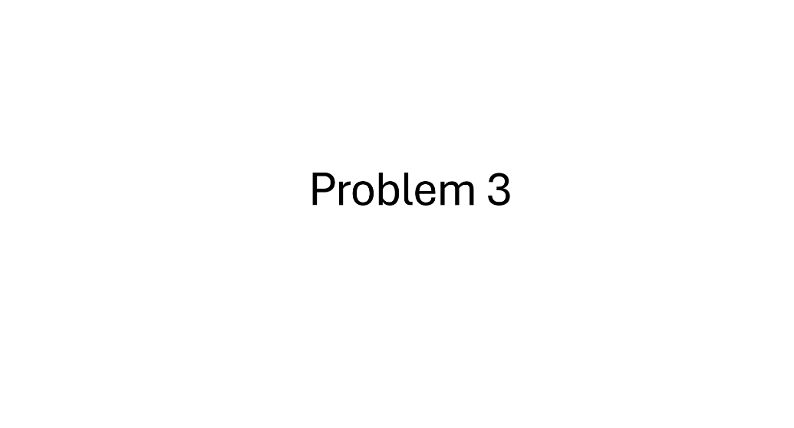

Slide 30
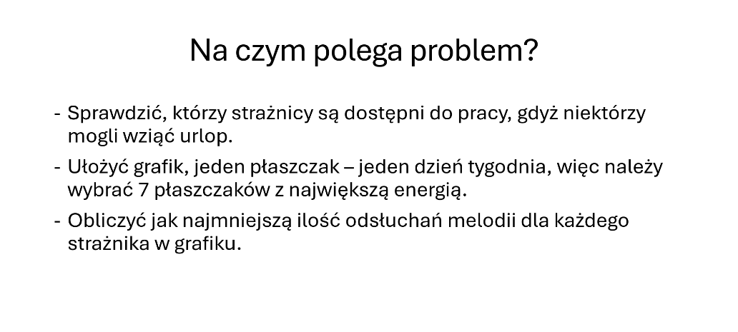

Slide 31
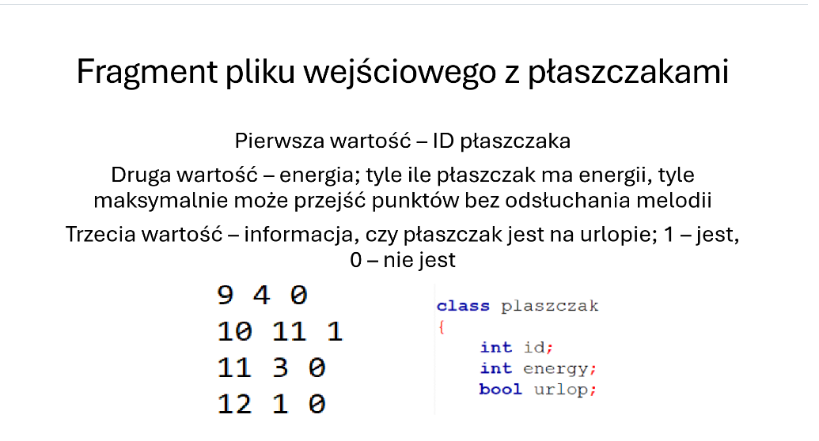

Slide 32
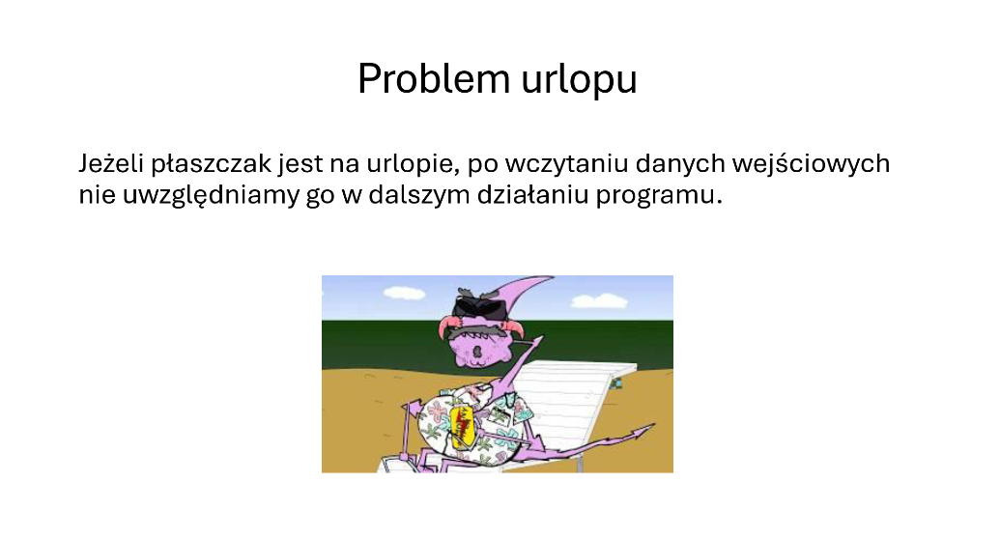

Slide 33
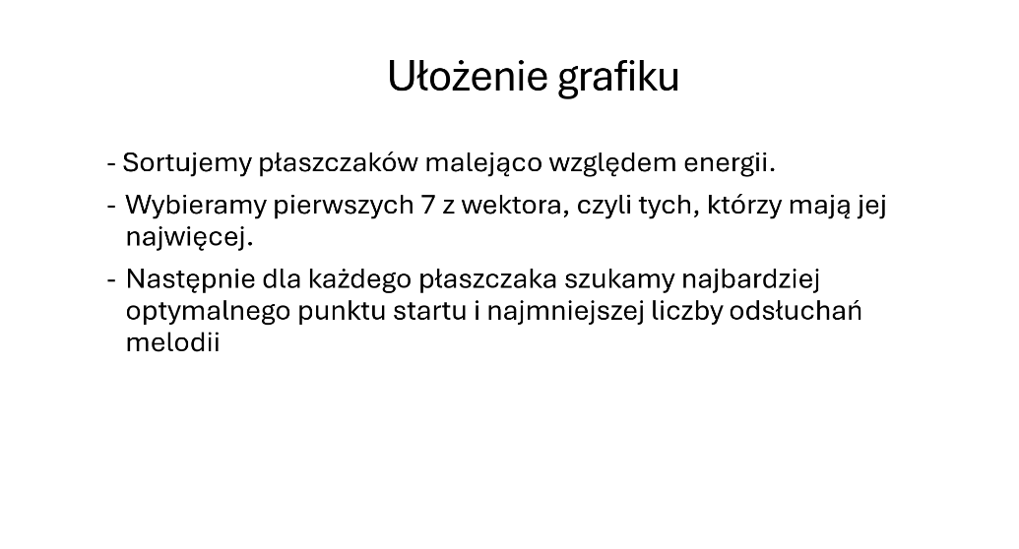

Slide 34
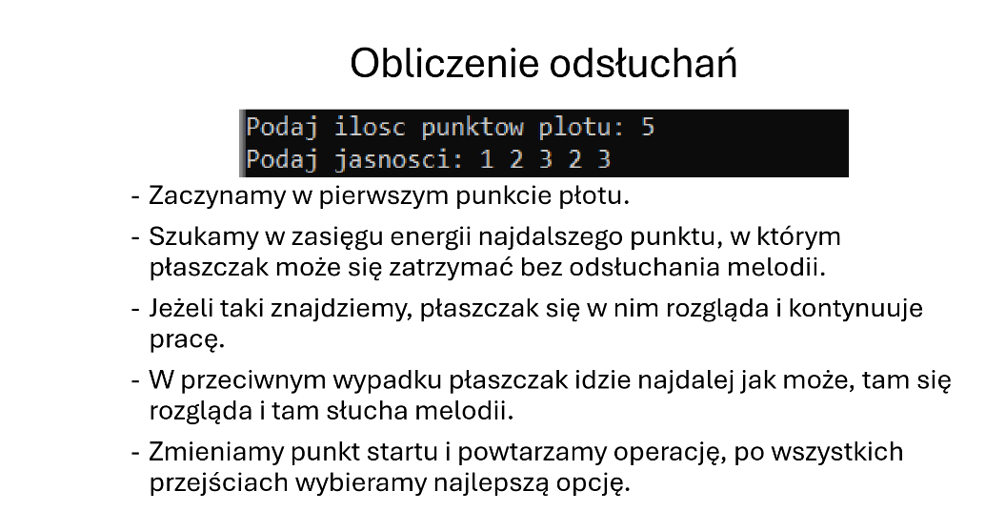

Slide 35
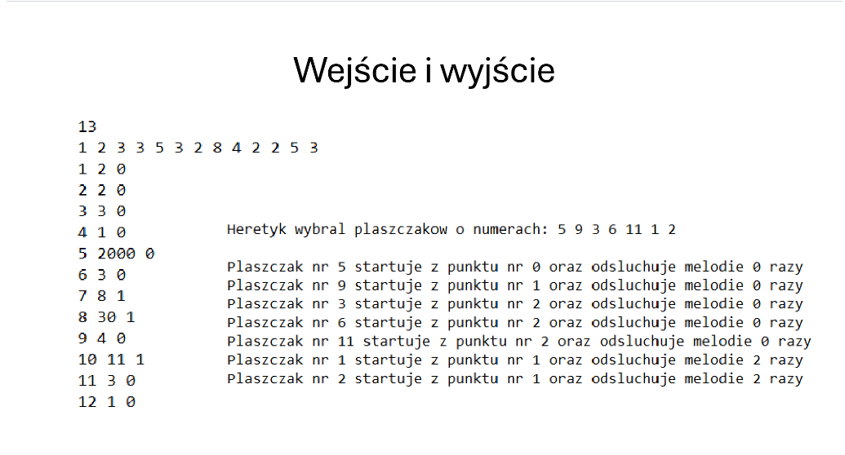

Slide 36
